Slide 1
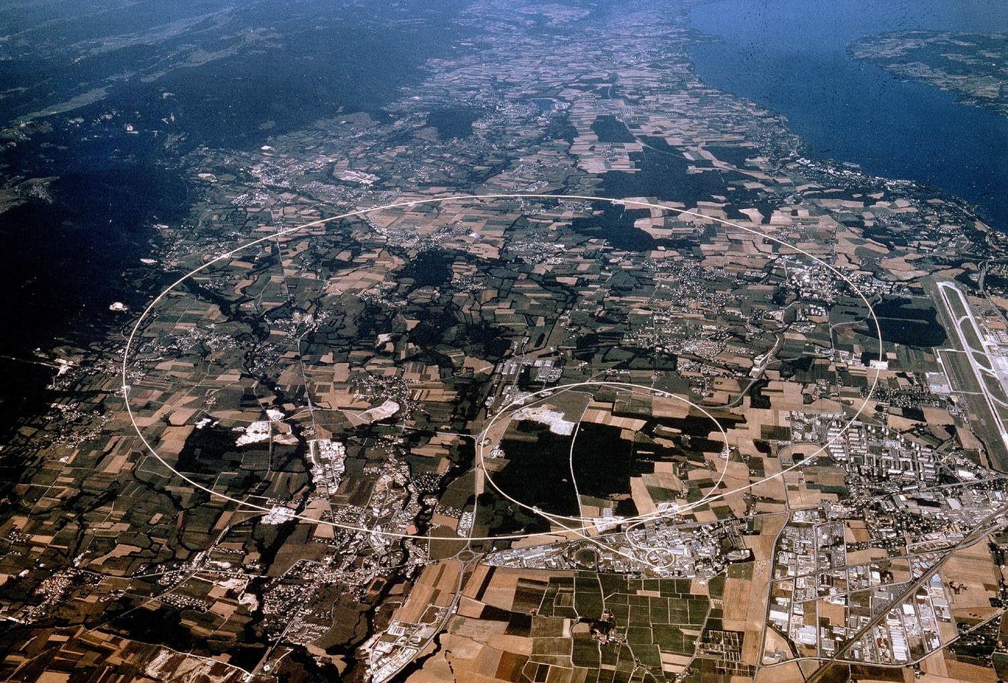


Εισαγωγή στη Φυσική Στοιχειωδών Σωματιδίων
Τίνα Νάντσου
Παιδαγωγική Υπεύθυνη Playing with Protons Ελλάδα 2017

Slide 2
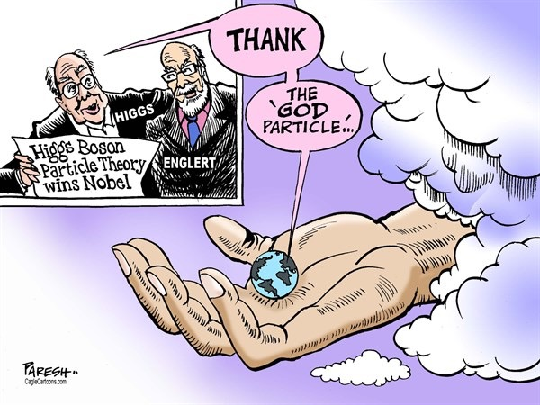
Από τι σωματίδια είμαστε φτιαγμένοι;

Slide 3
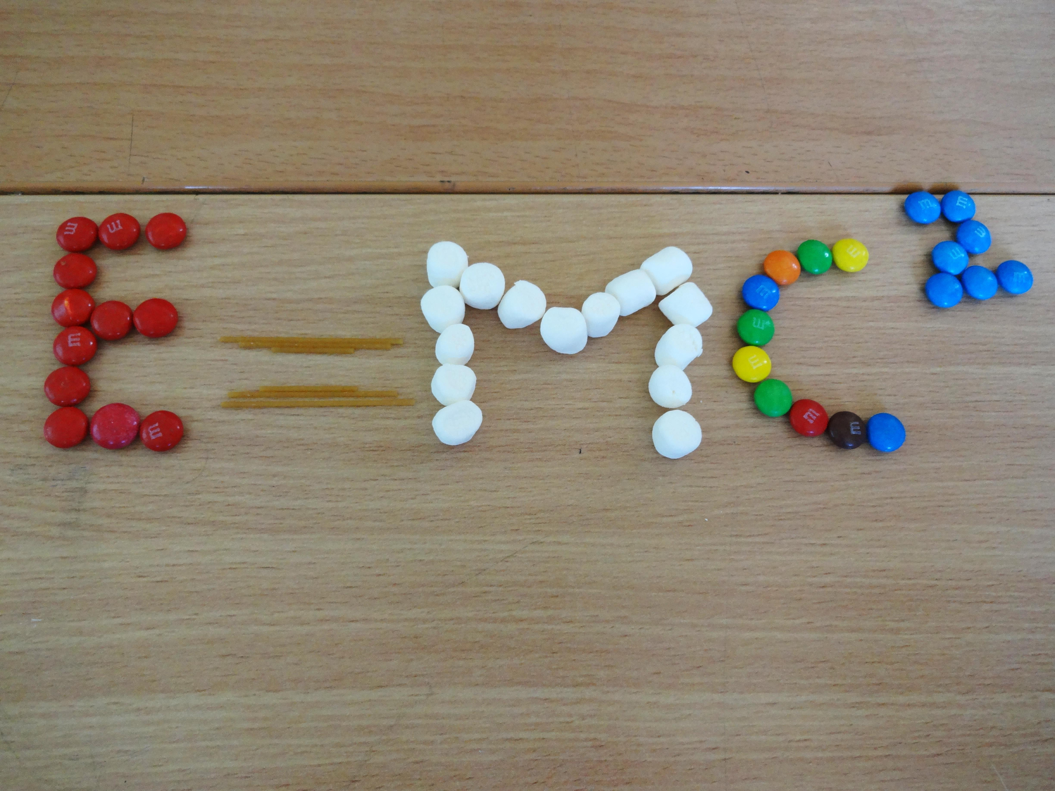


Slide 4
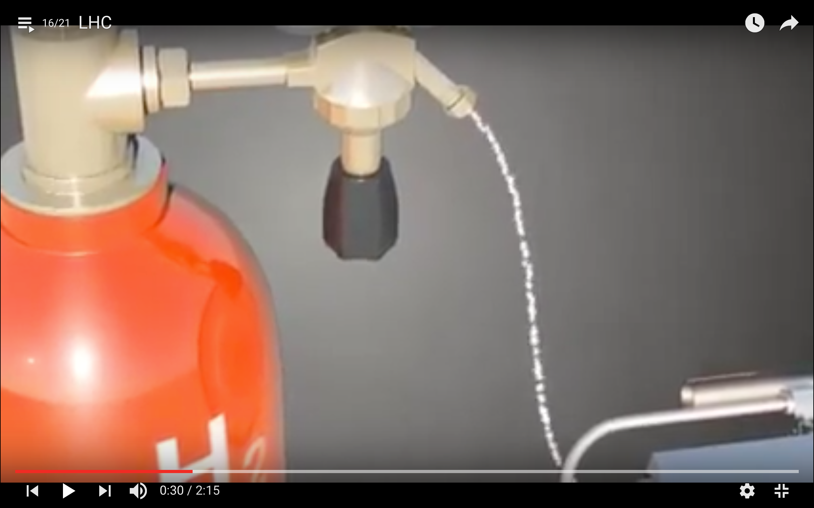

Slide 5
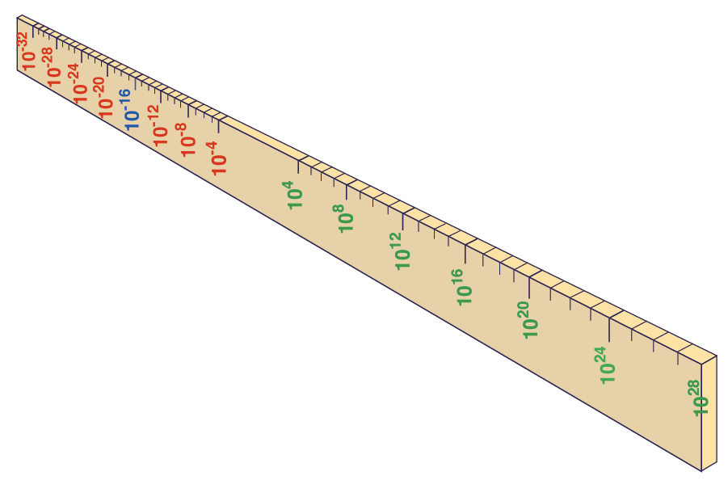
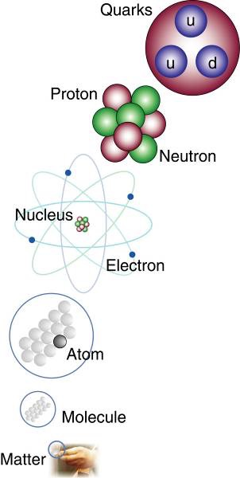
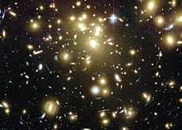

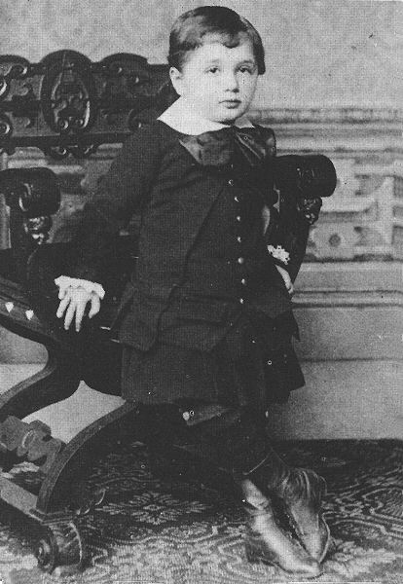
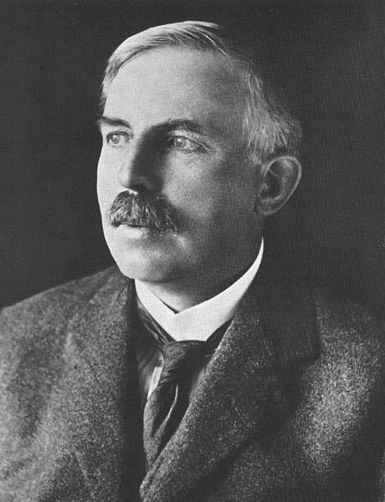

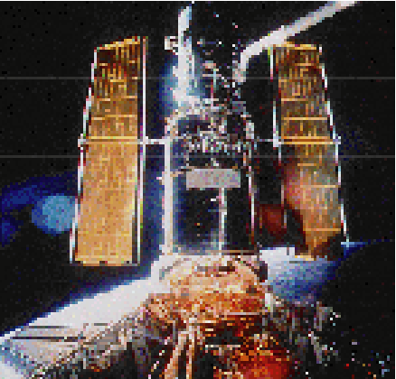
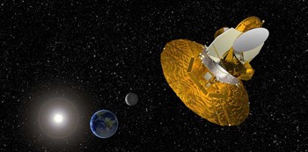
Μεγάλη Έκρηξη
Πρωτόνιο
Άτομο
Ιός
Γή
Γαλαξίες
LHC
Σύμπαν
Super-Μικροσκόπιο
Οι νόμοι της φυσικής στις πρώτες στιγμές
μετά την Μεγάλη Έκρηξη.
Συμβίωση μεταξύ σωματιδιακής φυσικής, αστροφυσικής,
και κοσμολογίας.
cm
Hubble
WMAP
Notes:
60 Grössenordnungen

Slide 6
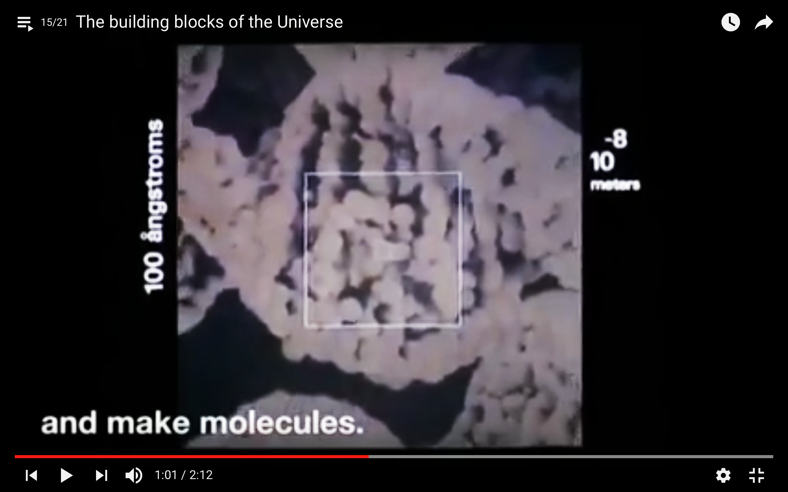
Η κλίμακα του Σύμπαντος

Slide 7
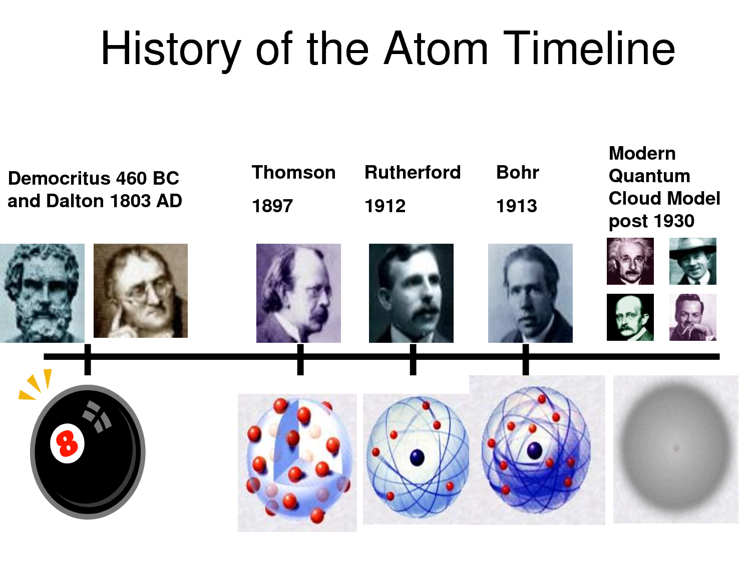

Slide 8
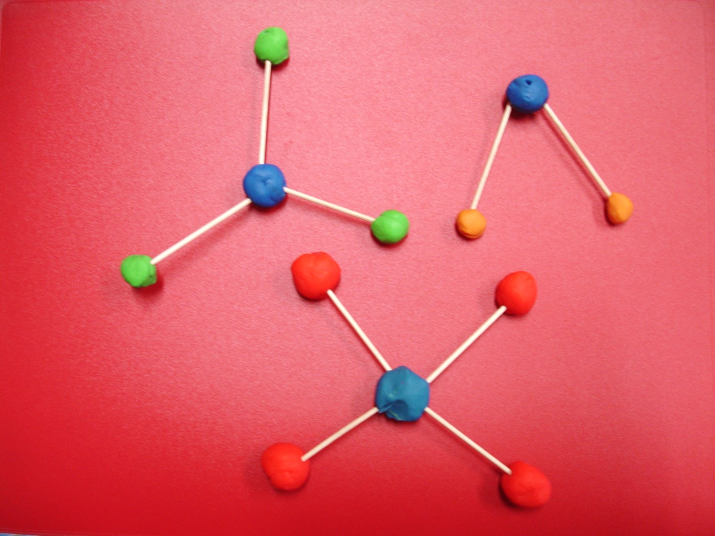
Πώς θα παρουσιάζαμε τα μόρια ;

Slide 9
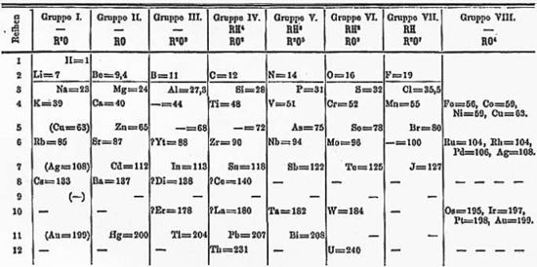
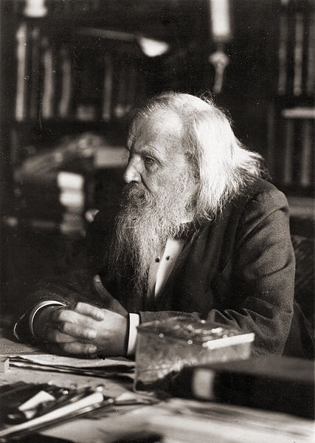
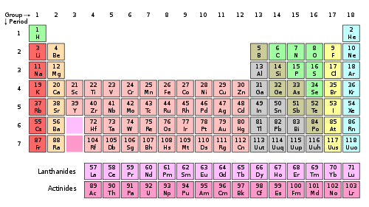
Ο περιοδικός πίνακας του Μεντελέγιεφ
Дми́трий Ива́нович
Менделе́ев

Slide 10
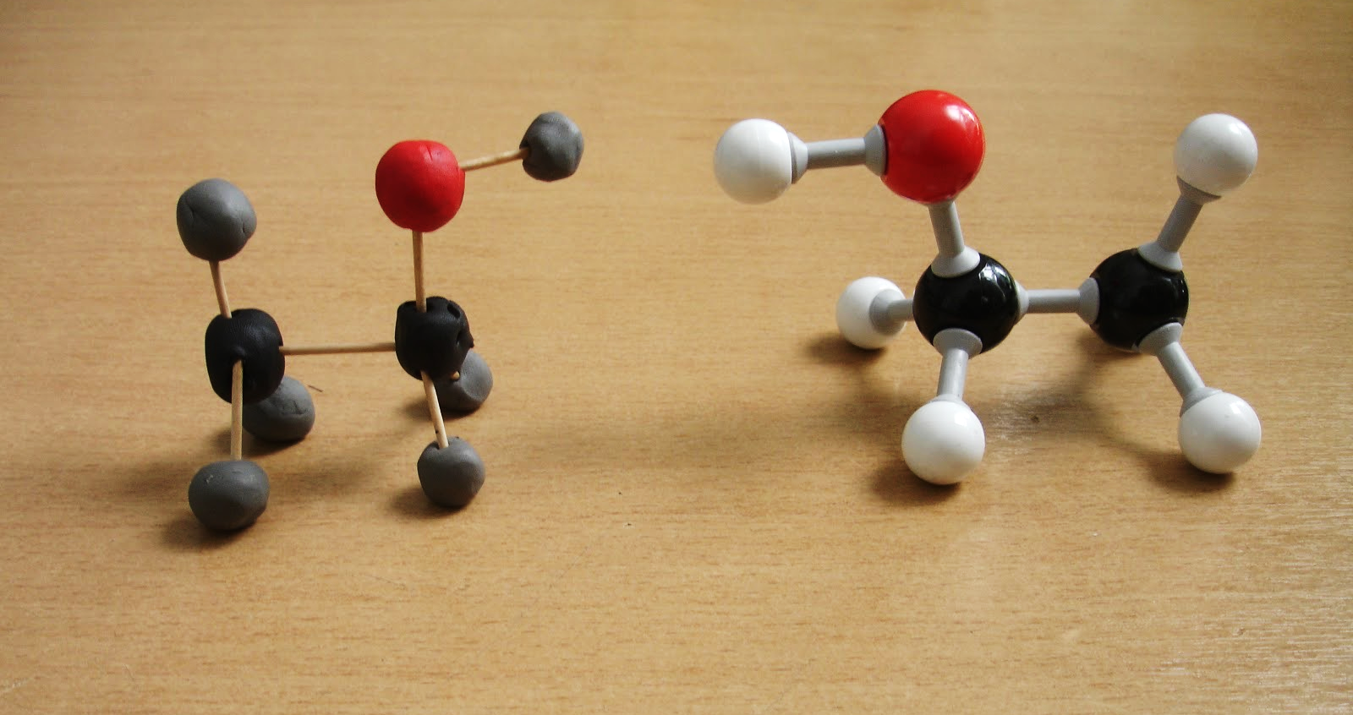
Πώς θα παρουσιάζαμε τα χημικά στοιχεία και τις χημικές ενώσεις;

Slide 11
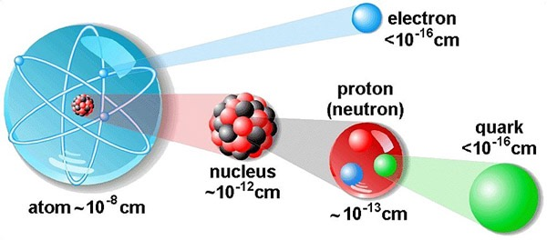
Τι είναι η ύλη;
Μια διαρκής αναζήτηση που ξεκίνησε από τον Δημόκριτο,
τον Dalton, τον Rutherford και συνεχίζεται μέχρι σήμερα

Slide 12
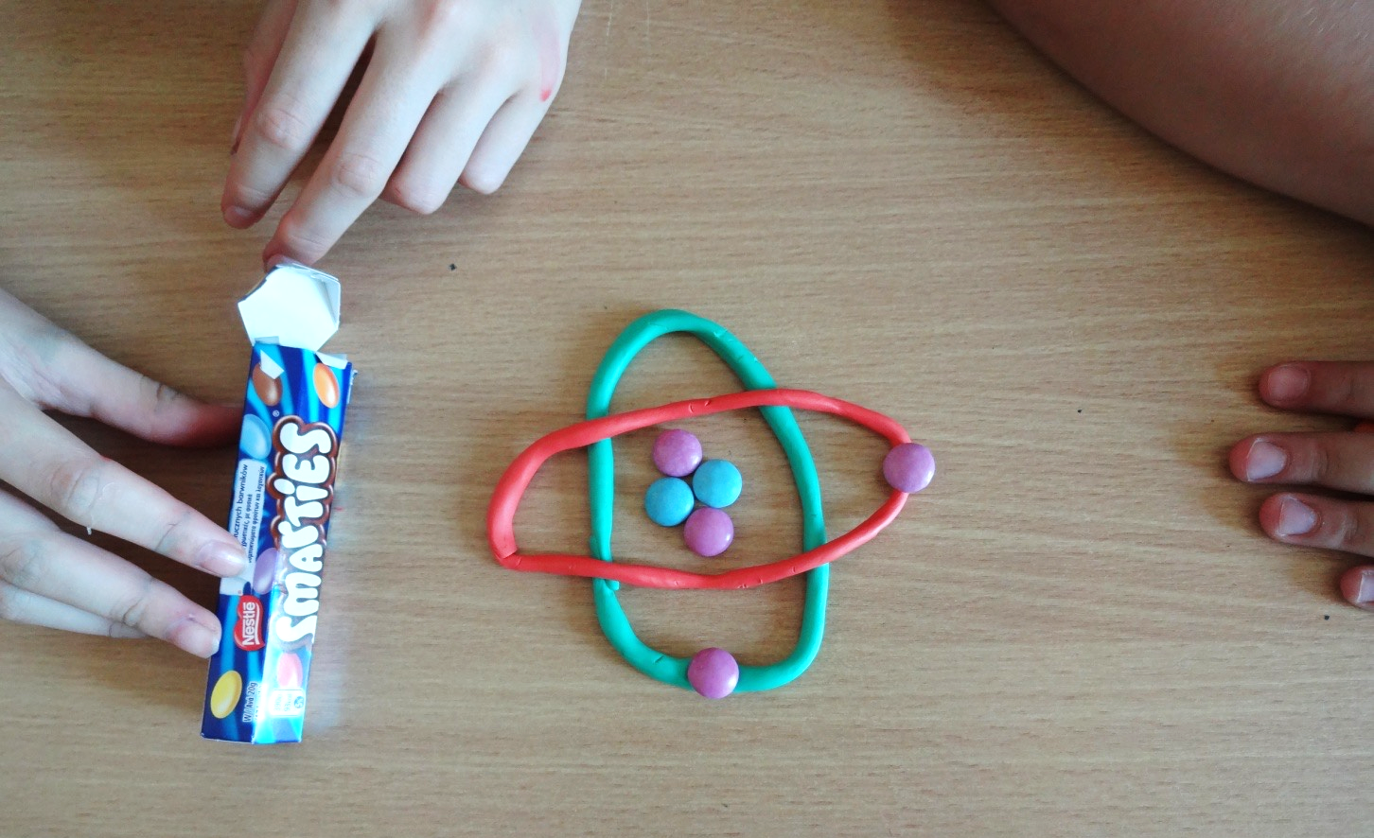
Το άτομο
Φτιάξε το δικό σου μοντέλο του Rutherford

Slide 13
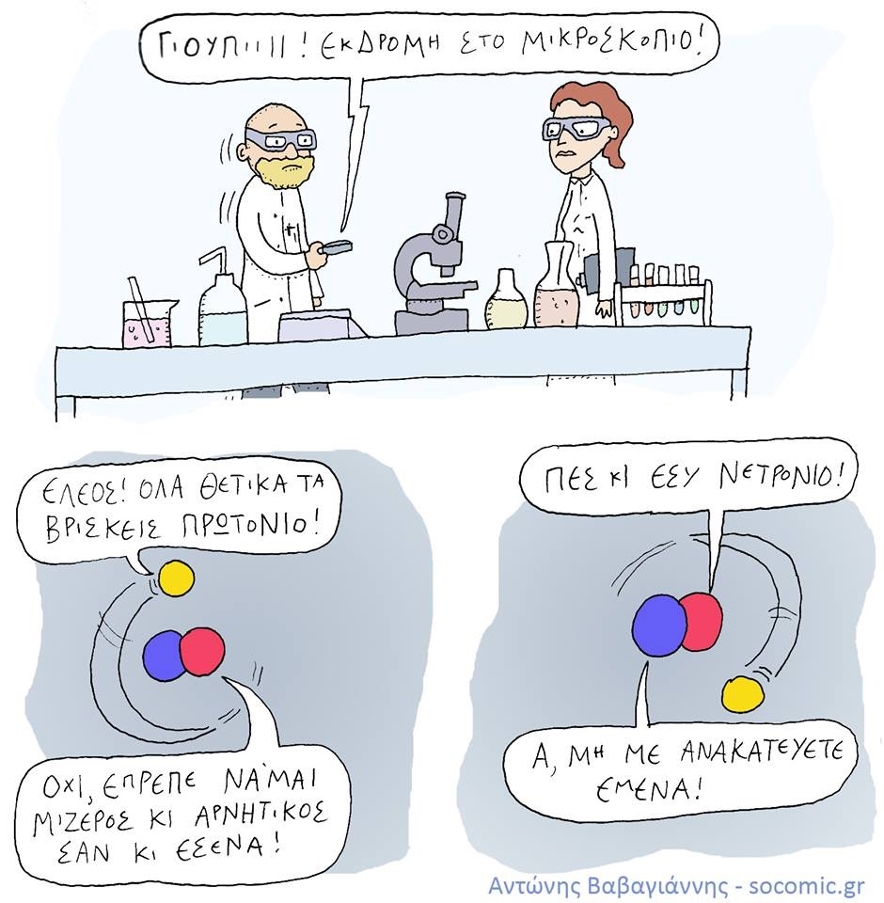

Slide 14
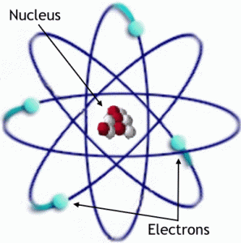
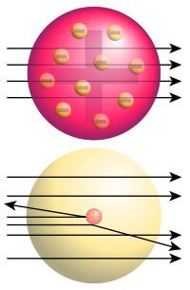
Η παρατήρηση της τάξης – επαναληπτικότητας οδηγεί στην ιδέα ότι τα στοιχεία είναι φτιαγμένα από μικρότερα συστατικά
Πρωτόνια –νετρόνια –ηλεκτρόνια
Το Πείραμα του Rutherford - βομβαρδισμός με σωματίδια α
σε φύλα χρυσού
ομοιότητα με το μικροσκόπιο
9Be
4 ηλεκτρόνια
4 πρωτόνια
5 νετρόνια

Slide 15
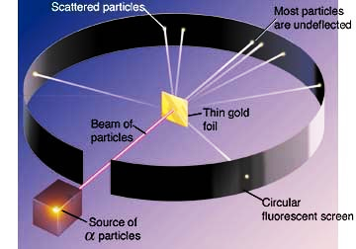
Μέσα στα 10 πιο σημαντικά πειράματα Φυσικής

Slide 16
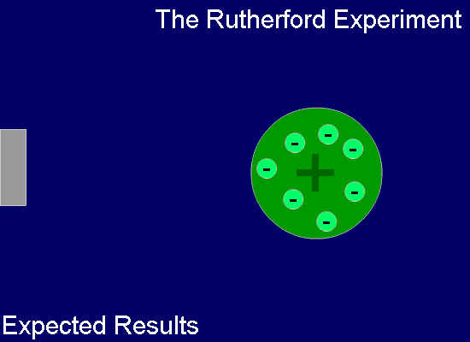
Το πείραμα του Rutherford

Slide 17
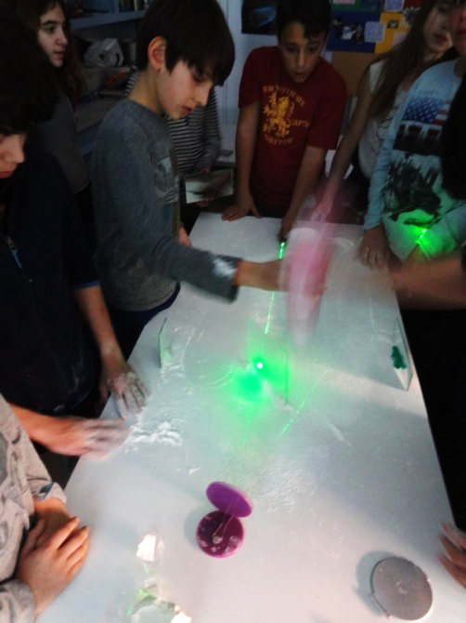
Πώς θα παρουσιάζαμε το πείραμα του Rutherford;
Με τη χρήση δέσμης laser – πείραμα με laser,
μοντέλο σταφιδόψωμου Thomson,
ανάκλαση με καθρέφτες και ανίχνευση με κινητό

Slide 18
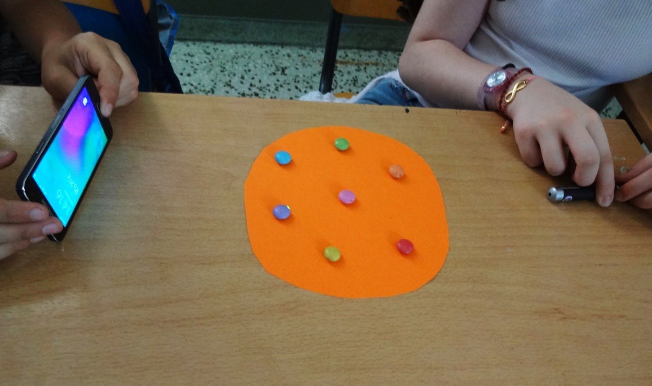
Μοντέλο σταφιδόψωμου Thomson

Slide 19
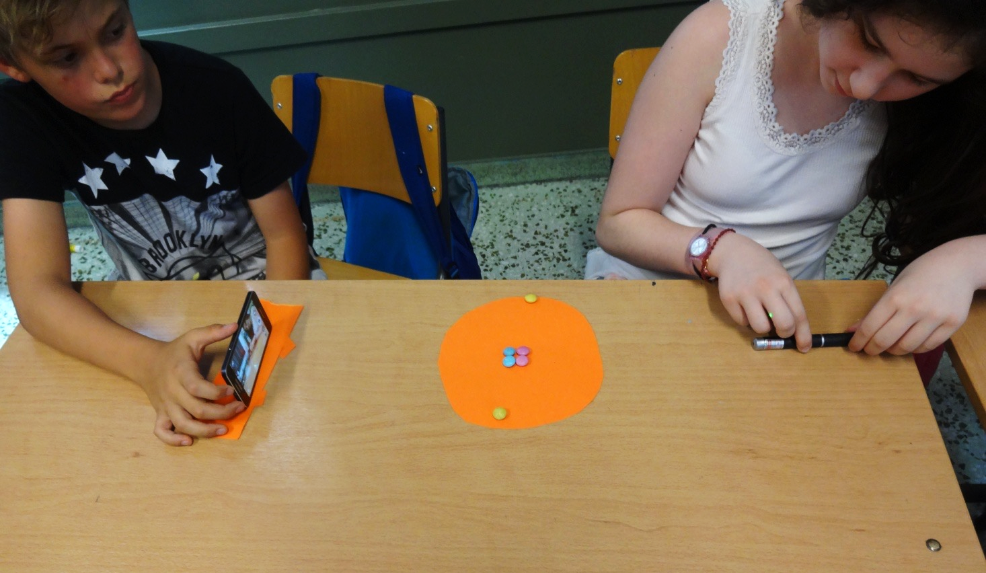
Μοντέλο Rutherford

Slide 20
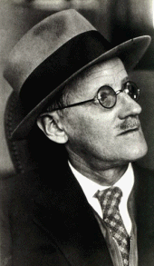
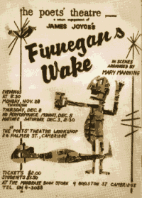
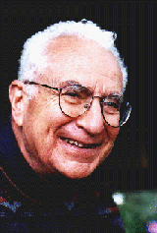
Γιατί τα λέμε Quark
James Joyce
Three Quarks
for Muster Mark
Murray Gell-Mann

Slide 21
H ιστορία του ονόματος quark
To 1963 ο Αμερικάνος φυσικός Μάρεϊ Γκελ-Μαν
(Murray Gell-Mann) πρότεινε ότι τα πρωτόνια και τα νετρόνια,
τα λεγόμενα νουκλεόνια, δεν αποτελούν τους στοιχειώδεις
δομικούς λίθους της ύλης, αλλά συνίστανται από άλλα μικρότερα σωματίδια, τα οποία ονόμασε κουάρκ.
Η ονομασία αυτή προέρχεται από την πρόταση
"Three quarks for Muster Mark", η οποία συναντάται
στο μυθιστόρημα “Finnegans Wake” του Ιρλανδού συγγραφέα και ποιητή Τζέημς Τζόυς.
Το 1969 ο Γκελ-Μαν απέσπασε το βραβείο Νόμπελ Φυσικής για την συνεισφορά του και τις ανακαλύψεις σχετικά με τη ταξινόμηση των στοιχειωδών σωματιδίων και τις αλληλεπιδράσεις τους.

Slide 22
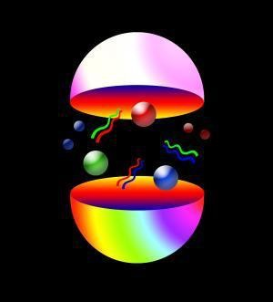


Πρωτόνιο και Νετρόνιο
Ο πυρήνας του ατόμου σχηματίζεται από δυο ειδών σωματίδια:
το πρωτόνιο, με θετικό φορτίο, ίσο με αυτό του ηλεκτρονίου
το νετρόνιο, έχει σχεδόν την ίδια μάζα με το πρωτόνιο αλλά είναι ηλεκτρικά ουδέτερο.
Τα πρωτόνια και τα νετρόνια αποτελούνται απο 3 quarks
Για να δημιουργηθούν χρειάζονται
2 «γεύσεις» από quarks.
Up
Down

Slide 23
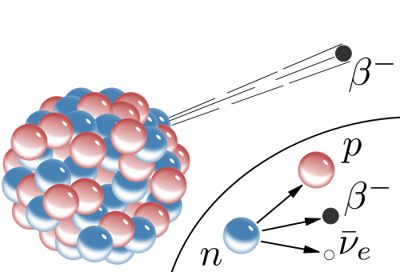
Η ζωή, η ύλη και το σύμπαν μπορεί να περιγραφεί από 4 στοιχειώδη σωματίδια
Up quark, u
Down quark, d
Ηλεκτρόνιο, e⁻
Νετρίνο, ν
πρωτόνια και νετρόνια
→ πυρήνες ατόμων
άτομα
Τα ηλεκτρόνια και τα νετρίνα τα ονομάζουμε
ΛΕΠΤΟΝΙΑ (ελλ. λεπτός)
β - διάσπαση

Slide 24
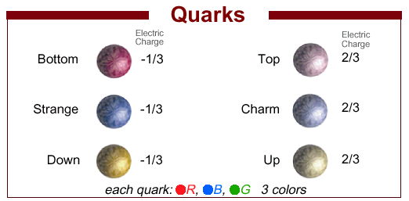
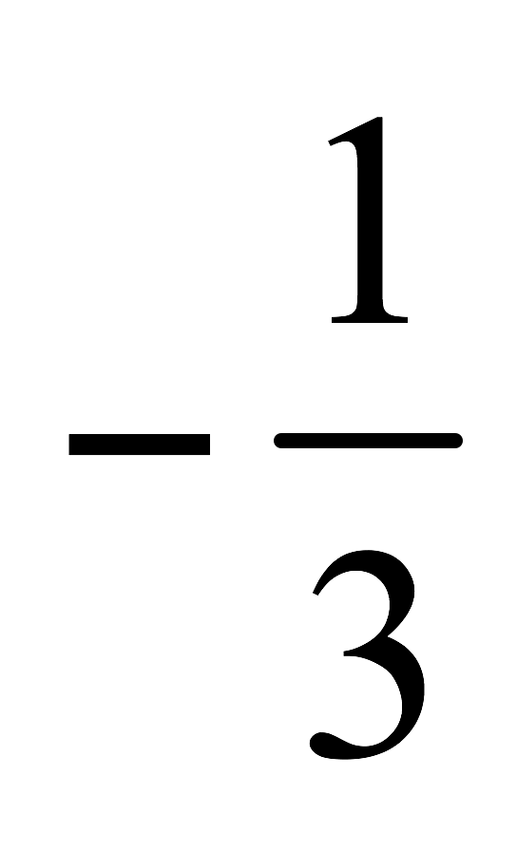
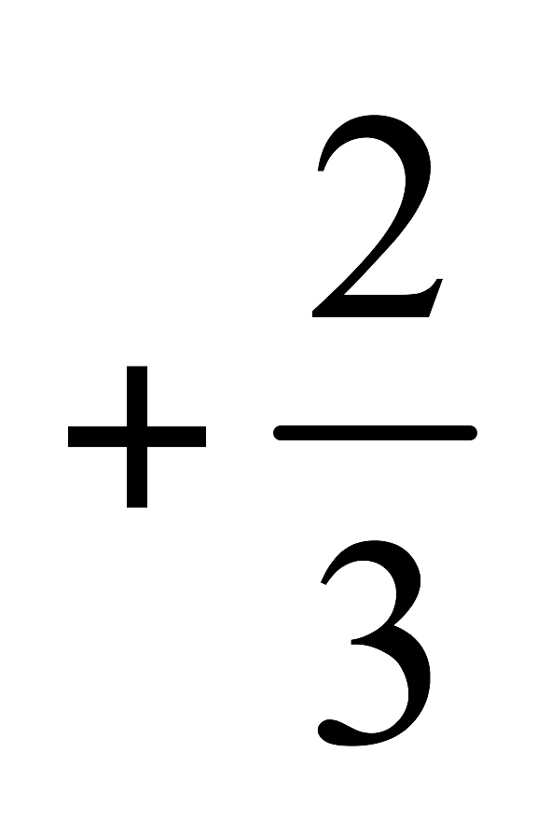
Τα 6 Quarks

Slide 25
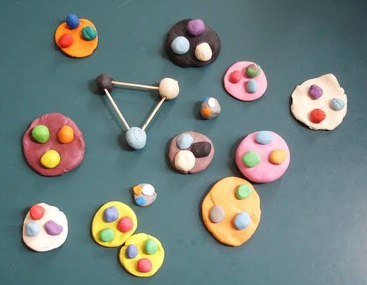
Τα Quarks

Slide 26
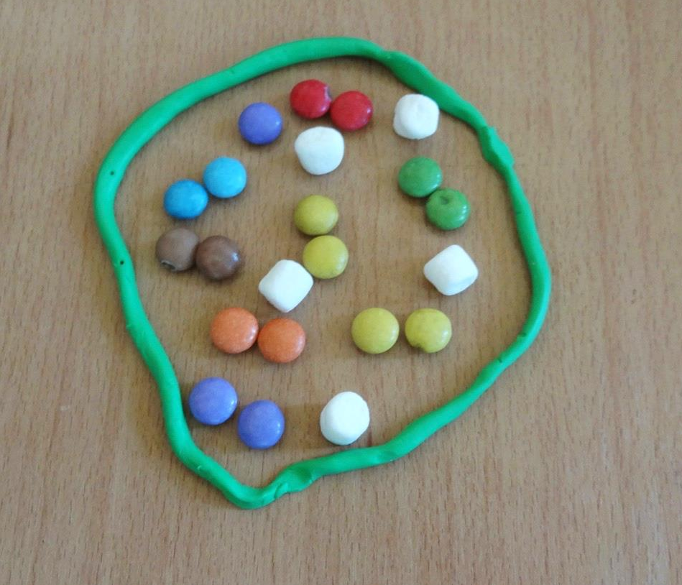
Τι γίνεται στην πραγματικότητα…

Slide 27
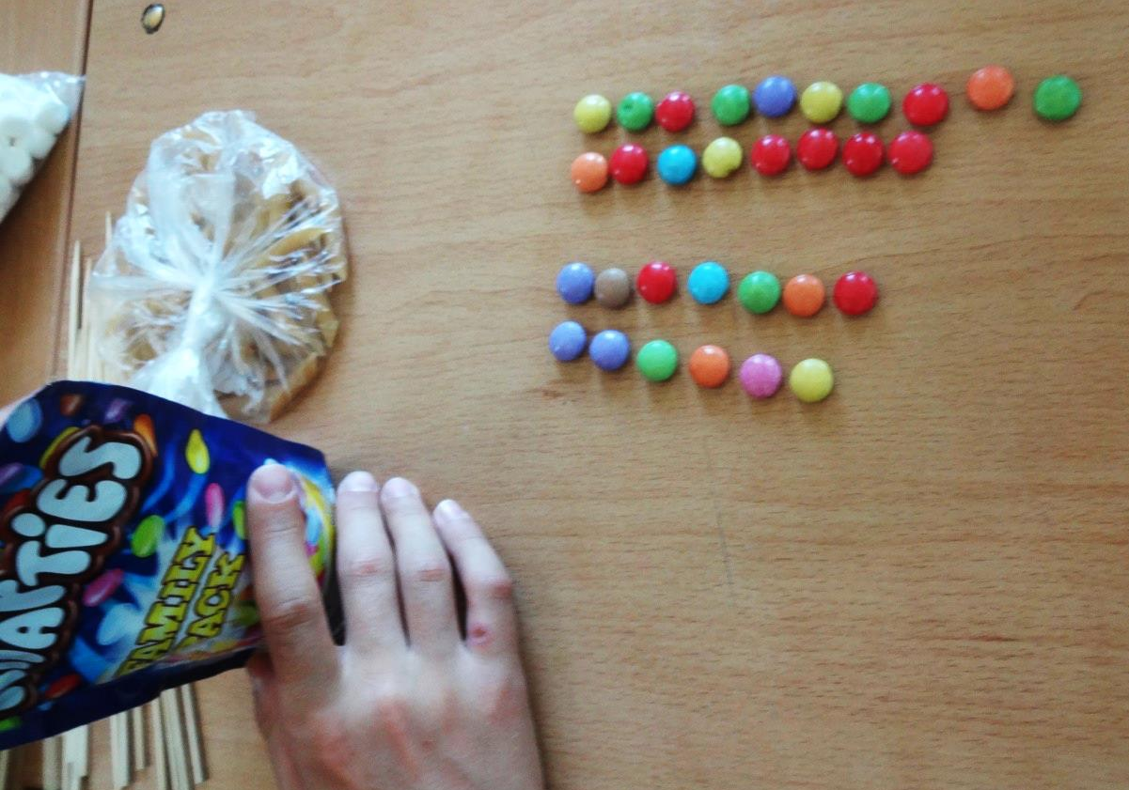
Valence quarks

Slide 28
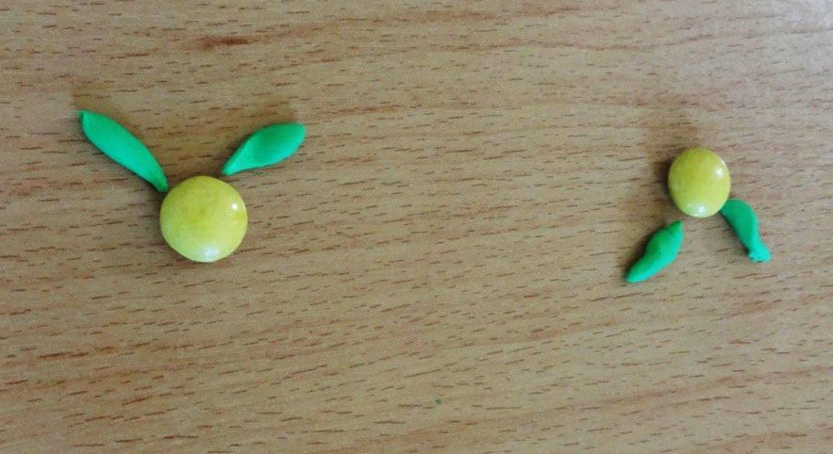
Θετικό και αρνητικό φορτίο των κουάρκ

Slide 29
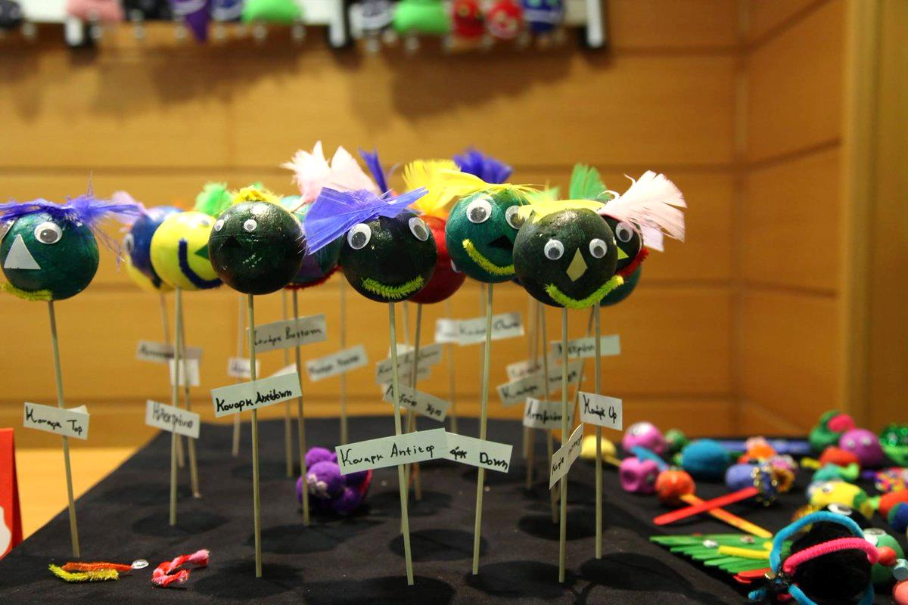
Διαπολιτισμικό Θεσσαλονίκης

Slide 30
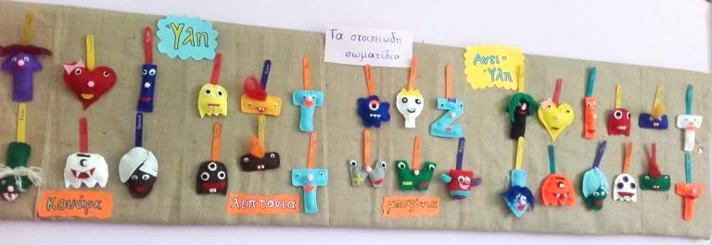
Χίος

Slide 31
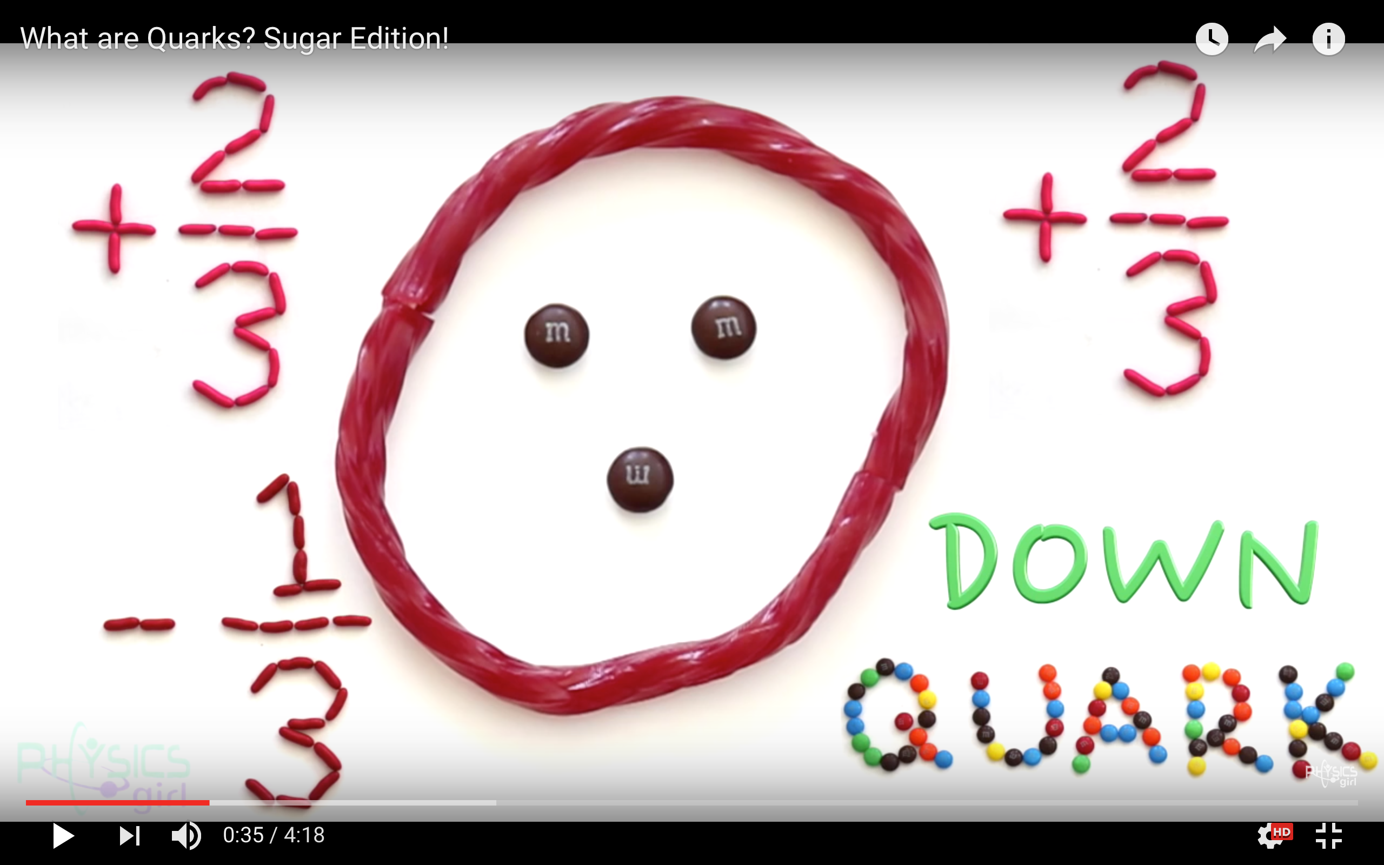
Παρουσίαση με smarties

Slide 32
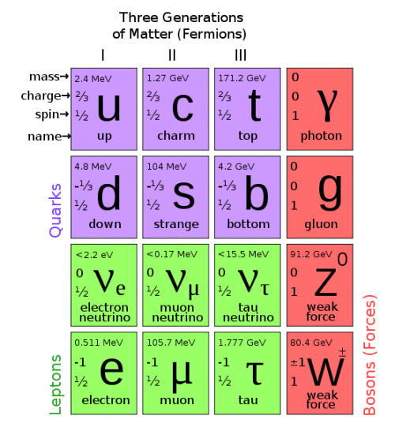
Καθιερωμένο Πρότυπο
2^{η} γενιά
3^{η} γενιά
Στα πειράματα που γίνονται (και, όπως πιστεύουμε, επίσης κατά τα πρώτα δευτερόλεπτα της δημιουργίας του σύμπαντος), εμφανίζονται και άλλα στοιχειώδη σωματίδια που έχουν όμως εκπληκτικές ομοιότητες με τα τέσσερα που προαναφέραμε και που θα ονομάζουμε σαν 1η γενιά.
1^{η} γενιά
Συνήθης ύλη
Για κάθε σωμάτιο έχουμε και ένα αντισωμάτιο
Τα αντισωμάτια έχουν ίδια μάζα και αντίθετο φορτίο

Slide 33
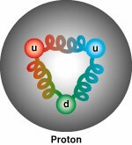

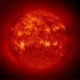
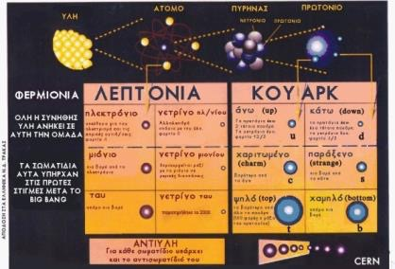
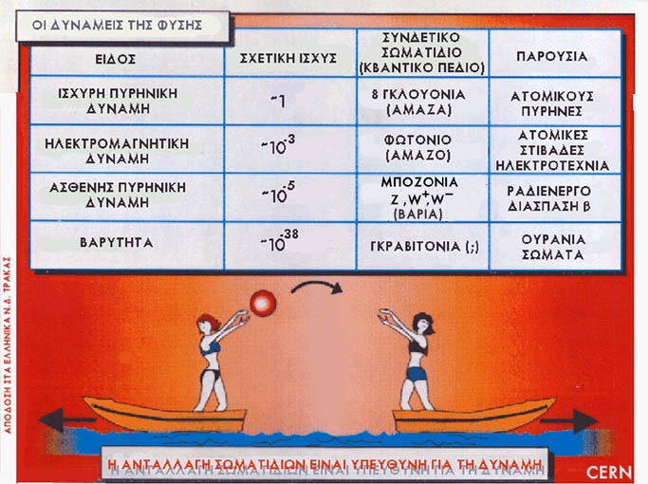
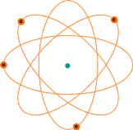


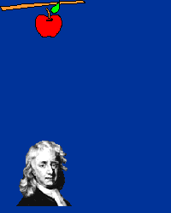

Οι Αλληλεπιδράσεις στη Φύση
Ισχυρές
Μεταδίδονται με τα γκλουόνια
Ασθενείς
Μεταδίδονται με τα W Z⁰
Συγκρατούν τα πρωτόνια και νετρόνια στον πυρήνα
Συγκρατούν τα quarks στα πρωτόνια και τα νετρόνια
Προκαλούν την διάσπαση των ραδιενεργών πυρήνων
Διαμορφώνουν την ένταση της ηλιακής ενέργειας
Βαρυτικές Μεταδίδονται με τα γκραβιτόνια
Ηλεκτρομαγνητικές
Μεταδίδονται με φωτόνια
Συγκρατούν τα ηλεκτρόνια γύρω από τον πυρήνα
Ευθύνονται για τις χημικές αντιδράσεις
Ηλεκτρισμός, Φως, Ακτινοβολία …
Αναγκάζουν τα αντικείμενα με μάζα να πέφτουν
Διατηρούν τη γη και τους πλανήτες γύρω από τον ήλιο

Slide 34

Οι Τέσσερις Θεμελιώδεις Αλληλεπιδράσεις (Δυνάμεις)
Ηλεκτρο-
μαγνητισμός
Βαρύτητα
Ασθενής
Πυρηνική
Ισχυρή
Πυρηνική
Δύναμη | Σχετική Ισχύς
Ισχυρή Πυρηνική | 1
Ηλεκτρομαγνητική | 1/137
Ασθενής Πυρηνική | 10 ^ -6
Βαρύτητα | 6Χ10 ^ -38
Η βαρυτική αλληλεπίδραση είναι
100 τρις-τρις-τρις φορές μικρότερη
από την ηλεκτρομαγνητική!
Notes:
34

Slide 35

Βαρυτικές δυνάμεις

Slide 36

Ηλεκτρομαγνητικές δυνάμεις
Φως / Ουράνιο τόξο

Slide 37


Slide 38

Ραδιενεργός ακτινοβολία με μετρητή Geiger – Muller
1. Πλησιάζουμε τον μετρητή ραδιενέργειας στο σώμα μας ξεκινώντας από τα πόδια. Μετράμε πόση ραδιενέργεια έχουν τα παπούτσια μας. Γιατί έχουν περισσότερη ραδιενέργεια ;
2. Πλησιάζουμε τον μετρητή σε ένα φωσφοριζέ ρολόι .Τι παρατηρούμε;
Οι μετρήσεις γίνονται σε μSv/h.
https://tinanantsou.blogspot.gr/2011/03/blog-post_9391.html

Slide 39
Η ανταλλαγή σωματιδίων είναι υπεύθυνη για τη δύναμη
Δείξτε τις 4 θεμελιώδεις δυνάμεις του Σύμπαντος με ανταλλαγή σωματιδίων μεταξύ σας.
Το σωματίδιο μπορεί να είναι μία μπάλα πλαστελίνης. Η ουσία είναι να δούμε ότι υπάρχει σωματίδιο φορέας της δύναμης

Slide 40


Slide 41

Το σωματίδιο φορέας της αλληλεπίδρασης

Slide 42


Οι δομικοί λίθοι της ύλης

Slide 43





Το Καθιερωμένο πρότυπο της φυσικής
Προτάθηκε από τους Glashow, Salam and Weinberg
Ο έλεγχος έγινε από πειράματα στο CERN
CERN
Απόλυτη συμφωνία θεωρίας
και πειραμάτων

Slide 44

Καθιερωμένο Πρότυπο
Θ. Αλεξόπουλος

Slide 45

Καθιερωμένο Πρότυπο
Η ονομασία που χρησιμοποιούν οι φυσικοί για τη θεωρία των θεμελιωδών σωματιδίων και των αλληλεπιδράσεών τους.
Χτίστηκε «πετραδάκι-πετραδάκι» τα προηγούμενα 50-60 χρόνια βασιζόμενη στα πειραματικά δεδομένα διαφόρων πειραμάτων και είναι αποδεκτή από όλους τους φυσικούς ως σωστή.
Θ. Αλεξόπουλος

Slide 46

Το Standard Model (το κοσμικό DNA)

Slide 47

Να το καθιερωμένο πρότυπο στο CERN

Slide 48
Μεγάλη Έκρηξη
Πρωτόνιο
Άτομο
Ιός
Γή
Γαλαξίες
LHC
Σύμπαν
Super-Μικροσκόπιο
Οι νόμοι της φυσικής
στις πρώτες στιγμές μετά την Μεγάλη Έκρηξη.
Συμβίωση μεταξύ σωματιδιακής φυσικής, αστροφυσικής, και κοσμολογίας.
cm
Hubble
WMAP
Notes:
60 Grössenordnungen

Slide 49

Πώς θα δείχναμε την κλίμακα στα παιδιά;

Slide 50
Κλίμακα

Slide 51



Διαστάσεις της Σωματιδιακής Φυσικής
Δομή της Ύλης
~ 10⁻¹⁰ m
~ 1 m
Πρωτόνιο
~ 10⁻¹⁴ m
< 10⁻¹⁸ m

Slide 52
Δείξτε με απλά μοντέλα τις διαστάσεις της Σωματιδιακής Φυσικής
Α. Kρυσταλλική δομή με μακαρόνια
Β. Μοντέλο Thomson
Γ. Δομή πυρήνα με smarties
Δ. Δομή νουκλεονίων με smarties

Slide 53

Μοντέλα με smarties

Slide 54


Slide 55

Διάγραμμα Feynman

Slide 56

Κρυσταλλική δομή στερεών

Slide 57

Σύγκρουση σωματιδίων και δημιουργία νέων

Slide 58

Ο πυρήνας του ατόμου

Slide 59

Διαστάσεις της Σωματιδιακής Φυσικής
Στοιχεία Περιοδικού Συστήματος

Slide 60


Οι Δομικοί Λίθοι της Ύλης
συν τα σωματίδια της αντιύλης

Slide 61

Καθιερωμένο Μοντέλο με καραμέλες

Slide 62


Slide 63

Τα βασικά είδη αλληλεπίδρασης
Δυνάμεις μεταξύ μαζών
Δυνάμεις μεταξύ φορτίων
Δυνάμεις μεταξύ πυρήνων
Δυνάμεις αυθόρμητης διάσπασης των πυρήνων

Slide 64

Ο φορέας της δύναμης είναι σωματίδιο

Slide 65

Τα βασικά είδη αλληλεπίδρασης

Slide 66

Ποια δύναμη είναι πιο μεγάλη;

Slide 67
Αλλά γιατί έχουν διαφορετικές μάζες τα σωματίδια αυτά ;

Slide 68

6 φυσικοί πρότειναν …

Slide 69

Τι πιστεύουμε σήμερα για τη μάζα;

Slide 70

O ζωολογικός κήπος των σωματιδίων
Σ⁰
Κ⁻
π^{ο}
Λ⁺
Δ⁻
Δ^{ο}
Ω⁻
Δ⁺
p
π⁻
π⁺
Δ⁺⁺
Κ⁰
Κ⁺

Slide 71

Βαρυόνια μεσόνια

Slide 72
Το Higgs: Τι το σπουδαίο έχει;
  Κατά το Καθιερωμένο Πρότυπο, τα θεμελιώδη σωματίδια,
  αρχικά, δεν έχουν μάζα.
  Κινούνται, όμως, μέσα σε μια θάλασσα σωματιδίων Higgs.
  Οι αλληλεπιδράσεις τους με το Higgs δίνουν τη μάζα τους.
  Συνεπώς, το Higgs είναι μια θεμελιώδης πρόβλεψη της θεωρίας μας.

Slide 73

Να και μία σύγκρουση….
ΟΧΙ !!

Slide 74

Μπορούμε να το δείξουμε και έτσι…

Slide 75

Ο μόνος τύπος που θα δούμε

Slide 76

Να όμως και η σύγκρουση πρωτονίων..
Σχέση του Einstein
E = mc²

Slide 77

Πώς θα δείχναμε την σύγκρουση στον LHC

Slide 78

Tο puzzle των σωματιδίων…
Συμπληρώθηκε με την εύρευση του μποζονίου Higgs

Slide 79

Γιατί έχουμε βάρος;
Nεύτωνας:
Το βάρος είναι ανάλογο της μάζας
Einstein:
Η ενέργεια έχει σχέση με τη μάζα
Κανένας όμως δεν εξηγεί το πώς!
0
Η μάζα εξαρτάται από το πεδίο Higgs
Brout-Englert Higgs 1964

Slide 80



Η αλληλεπίδραση/τριβή με το πεδίο Higgs δίνει τη μάζα σε όλα τα θεμελιώδη σωματίδια
Το Higgs: τι το σπουδαίο έχει;;

Slide 81
Ο μηχανισμός Higgs και το μποζόνιο Higgs
Ακριβώς μετά τη Μεγάλη Έκρηξη τα σωματίδια δεν είχαν μάζα.
Καθώς το σύμπαν άρχισε να ψύχεται και μετά από μιά κρίσιμη τιμή θερμοκρασίας τα σωματίδια αλ/σαν με ένα πεδίο, το πεδίο Higgs το οποίο βρίσκεται σε όλο το σύμπαν
Εξαιτίας αυτής της αμοιβαίας αλληλεπίδρασης ,τα σωματίδια, οι φορείς της ηλεκτρασθενούς αλληλεπίδρασης και το μποζόνιο Higgs απέκτησαν μάζα.
Όσο πιο πολύ αλληλεπίδρασαν τόσο πιο βαριά έγιναν.

Slide 82


Slide 83




Σκεφτείτε ότι κάνετε σκι…
Ο σκιέρ κινείται γρήγορα :
Όπως τα σωματίδια χωρίς μάζα
π.χ. φωτόνια δηλαδή το φως
Αν κινείσαι όμως με πέδιλα,
Κινείσαι πιο αργά:
όπως τα σωματίδια με μικρή μάζα
Π.χ. τα ηλεκτρόνια
Tο LHC ψάχνει για τις
Χιονονιφάδες δηλ.
το μποζόνιο Higgs
Ο ορειβάτης βουλιάζει στο
Χιόνι, κινείται πολύ αργά
Όπως τα βαρύτερα σωματίδια

Slide 84
Το πεδίο Higgs γίνεται αλεύρι
Πείραμα με το αλεύρι και τα σωματίδια
Μεγάλη αδράνεια μεγάλη μάζα

Slide 85

Το πεδίο Higgs γίνεται αλεύρι

Slide 86

Φανταστείτε ένα πάρτυ φυσικών…

Slide 87
Χωρίς το σωματίδιο Higgs…
… δεν θα υπήρχαν τα άτομα
  Τα ηλεκτρόνια θα την κοπάναγαν με την ταχύτητα του φωτός
  Η ζωή θα ήταν αδύνατη: όλα θα ήταν ραδιενεργά!
Η ύπαρξή του είναι μεγάλη υπόθεση!

Slide 88

Είναι σαν να ψάχνεις ένα παγωτό στην παραλία…

Slide 89
Πώς θα το δείχναμε αυτό στα παιδιά;
Δραστηριότητα στον χώρο
Ένας κρατά γλυκά και όλοι τρέχουν πάνω του , δεν μπορεί να κινηθεί
Ένας κρατά διαγωνίσματα θεωρητικής φυσικής, όλοι εξαφανίζονται άρα κινείται με μεγάλη ευκολία

Slide 90


Slide 91


Slide 92

Το CERΝ τι σχέση έχει;

Slide 93

















4 Ιουλίου 2012
Η ανακάλυψη ενός νέου σωματιδίου

Slide 94


Slide 95


Slide 96


Το όνειρο του Einstein ήταν να ενοποιήσει
τις θεμελιώδεις αλληλεπιδράσεις
←αλλά ποτέ δεν τα κατάφερε…
Ενοποίηση με επιπλέον διαστάσεις στο σύμπαν;

Slide 97

Η ιστορία της επιστήμης μας θύμιζε
Στο τέλος του 19ου αιώνα η βασική έρευνα είχε μόλις ανακαλύψει το ηλεκτρόνιο.
Στην εποχή μας δεν μπορεί κανείς να διανοηθεί τη ζωή χωρίς τα ηλεκτρόνια. Αυτά φέρνουν τον ηλεκτρισμό στα σπίτια μας, μεταφέρουν τη φωνή μας μέσα από τα τηλεφωνικά σύρματα και σχηματίζουν τις εικόνες που βλέπουμε στις οθόνες των τηλεοράσεων.
Ποιος ξέρει, λοιπόν, τι οφέλη θα φέρει η σημερινή βασική έρευνα στο ανθρώπινο γένος στα επόμενα 100 χρόνια.....

Slide 98

Η ιστορία της φυσικής στοιχειωδών σωματιδίων
~50% Nobel για την φυσική στοιχειωδών σωματιδίων…
1921 Α. Einstein – φωτοηλεκτρικό φαινόμενο μαζί με Μ.Planck (nobel 1918)
& Compton (nobel 1927)
1922 Neils Bohr – δομή του ατόμου, κβάντωση ενεργειακών επιπέδων μαζί με τους Franck & Hertz (nobel 1925) πείραμα
1929 Louis-Victor de Broglie – κυματική ιδιότητα των ηλεκτρονίων. Πείραμα Davisson & Thomson (nobel 1937)
1932 Werner Heisenberg 1933 Erwin Scroedinger & Paul Dirac : Κβαντική Θεωρία
1936 Carl Anderson – ανακάλυψη ποζιτρονίου. Προβλέφθηκε από την εξίσωση Dirac. Ανακάλυψη αντιπρωτονίου Segrè & Chamberlain (nobel 1959)
1935 James Chadwick – ανακάλυψη νετρονίου
1939 Ernest Lawrence - Κύκλοτρο

Slide 99
Ιστορία ΦΣΣ – (2)
1945 Wolfgang Pauli – απαγορευτική αρχή. Ο Pauli προέβλεψε και την ύπαρξη του νετρίνο.
1948 P.M.S. Blackett ανάπτυξη του θαλάμου νεφών. Επίσης Donald Glaser ανάπτυξη θαλάμου φυσαλίδων (nobel 1960) & Georges Charpak ανάπτυξη των πολυσυρματικών αναλογικών θαλάμων (nobel 1992)
1949 Hideki Yukawa – μεσόνια. Το π-μεσόνιο του Yukawa ανακαλύφθηκε από τον Powell (nobel 1950)
1955 Willis Lamp & Polykarp Kusch – Μέτρηση της λεπτής υφής του υδρογόνου και της μαγνητικής ροπής του ηλεκτρονίου
1957 Chen Ning Yang & Tsung-Dao Lee – παραβίαση της parity σε ασθενείς αλληλεπιδράσεις.
1961 Robert Hofstadter – σκέδαση ηλεκτρονίων από πυρήνες. Gell-Mann – εδειξε ότι η υφή των αδρονίων είναι υπεύθυνη για το μεγάλο αριθμό μεσονίων και βαρυονίων (nobel 1969). Δομή του νουκλεονίου από “partons” – Friedman, Kendall & Taylor (nobel 1990).
1965 Feynman, Schwinger & Tomonaga – QED

Slide 100
Ιστορία ΦΣΣ – (3)
1976 Burton Richter & Sam Ting – ανακάλυψη του J/ψ
1980 James Cronin & Val Fitch – Παραβίαση της CP στα Κ
1979 Glashow Salam & Weinberg – Ενοποίηση ηλεκτρασθενών. ανακάλυψη των Z⁰ και W^{+/-} - Rubbia & van der Meer (nobel 1984). Ηλεκτρασθενής θεωρία – QFT ‘t Hooft & Veltman (nobel 1999).
1982 Ken Wilson – Critical phenomena. Σύνδεση μεταξύ θεωριών πεδίου.
1995 Fred Reines – ανακάλυψη του νετρίνο. Ανίχνευση του μ-νετρίνο – lederman, Schwartz & Steinberger (nobel 1988). Ταλαντώσεις νετρίνο – Ray Davis & Masatoshi Koshiba (nobel 2002).
2004 David Gross, David Politzer & Frank Wilczek – QCD
2008 Ypochiro Nambu, Makoto Kobayashi, Toshihide Maskawa - discovery of the mechanism of spontaneous broken symmetry in subatomic physics
2013 Higgs Eglert Σωματίδιο Higgs

Slide 101
Βιβλιογραφία
Αρχεία των Δρ.Τσεσμελή, Δρ.Γαζή, Δρ .Storr , Δρ .Αλεξόπουλου
http://indico.cern.ch/conferenceDisplay.py?confId=269114
LHC στο CERN: Η μεγαλύτερη μηχανή του κόσμου, Αναστασόπουλος Πασχάλης
http://www.physics.ntua.gr/GREECE_AND_CERN/index.html
http://hep.physics.uoc.gr/DOC/OUTREACH/MICROCOSM/DETECTORS/whatiscern.html
http://www.physics.ntua.gr/POPPHYS/index.html
http://www.physics.ntua.gr/POPPHYS/LHC/lhc_atlas.swf
http://www.physics.ntua.gr/POPPHYS/BEAMLINE/beamline.html
Ανδρέας Βαλαδάκης Φυσικός βίντεο
https://www.youtube.com/user/PHYSICSALL?feature=watch
Μαρία Ράπτη Φυσικός
ΕΚΦΕ Δημόκριτος παρουσίαση CERN
Διονύσιος Σιμόπουλος παρουσίαση βαρυτικών κυμάτων
Ευχαριστώ πολύ την καθηγήτρια Ανδρομάχη Τσίρου (CERN) και τον καθηγητή Γεώργιο Καλκάνη
(ΕΚΠΑ) για την πολύτιμη βοήθεια και τις διορθώσεις.

Slide 102
CERN…
Ζητά απαντήσεις σε ερωτήσεις για το Σύμπαν.
Προωθεί τα όρια της τεχνολογίας αιχμής.
Εκπαιδεύει τους επιστήμονες του αύριο.
Φέρνει τις χώρες πιό κοντά μέσω της επιστήμης.

Slide 103


Slide 104


